Slide 1
Conhecimento Sem Fé é Derrota
Pr. Marcelo Augusto De Carvalho
Notes:
www.4tons.com.br
Pr. Marcelo Augusto de Carvalho
Fonte: Lição da Escola Sabatina, jul-ago-set-2021, CPB.
Autores: Gerald Klingbeil e Chantal Klingbeil
Adaptação: Pr. Marcelo Augusto de Carvalho 29/08/2021 Artur Nogueira SP

Slide 2
Números 13.27-33

Slide 3
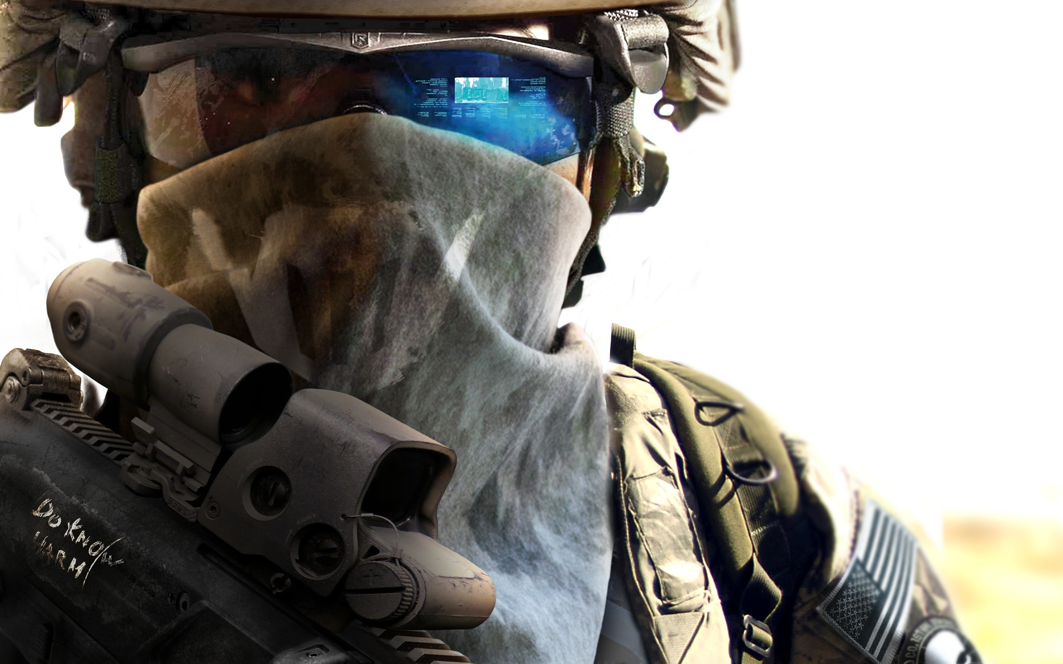
10 Espias
Notes:
OS 10 ESPIAS – QUEM ERAM?
Onze dias depois de partir do Monte Horebe, as tribos hebréias acamparam-se em Cades, no deserto de Parã, que não ficava longe das fronteiras da Terra Prometida. Ali foi proposto pelo povo que fossem enviados espias a fim de examinarem o país. Isto foi apresentado ao Senhor por Moisés, e Ele lhes concedeu permissão, com a instrução de que um dos príncipes de cada tribo fosse escolhido para tal fim. Os homens foram escolhidos, conforme ficara determinado, e Moisés mandou-os ir ver o país: qual era o mesmo, sua situação e vantagens naturais, e o povo que nele habitava, notando se eram fortes ou fracos, poucos ou muitos; bem como deveriam observar a natureza do solo e sua produtividade, e trazer do fruto da terra. Patriarcas e Profetas 279.1
Eles foram e examinaram a terra toda, entrando pela fronteira ao sul e indo até à extremidade norte. Voltaram depois de uma ausência de quarenta dias. O povo de Israel estava acariciando grandes esperanças, e os aguardavam com ávida expectação. A notícia da volta dos espias foi levada de tribo a tribo, e saudada com regozijo. O povo precipitou-se ao encontro dos mensageiros, que saíram ilesos dos perigos de sua arriscada empresa. Os espias trouxeram amostras do fruto, que comprovavam a fertilidade do solo. Era o tempo da maturação das uvas, e trouxeram um cacho tão grande que era carregado entre dois homens. Trouxeram também figos e romãs que ali cresciam em abundância.

Slide 4
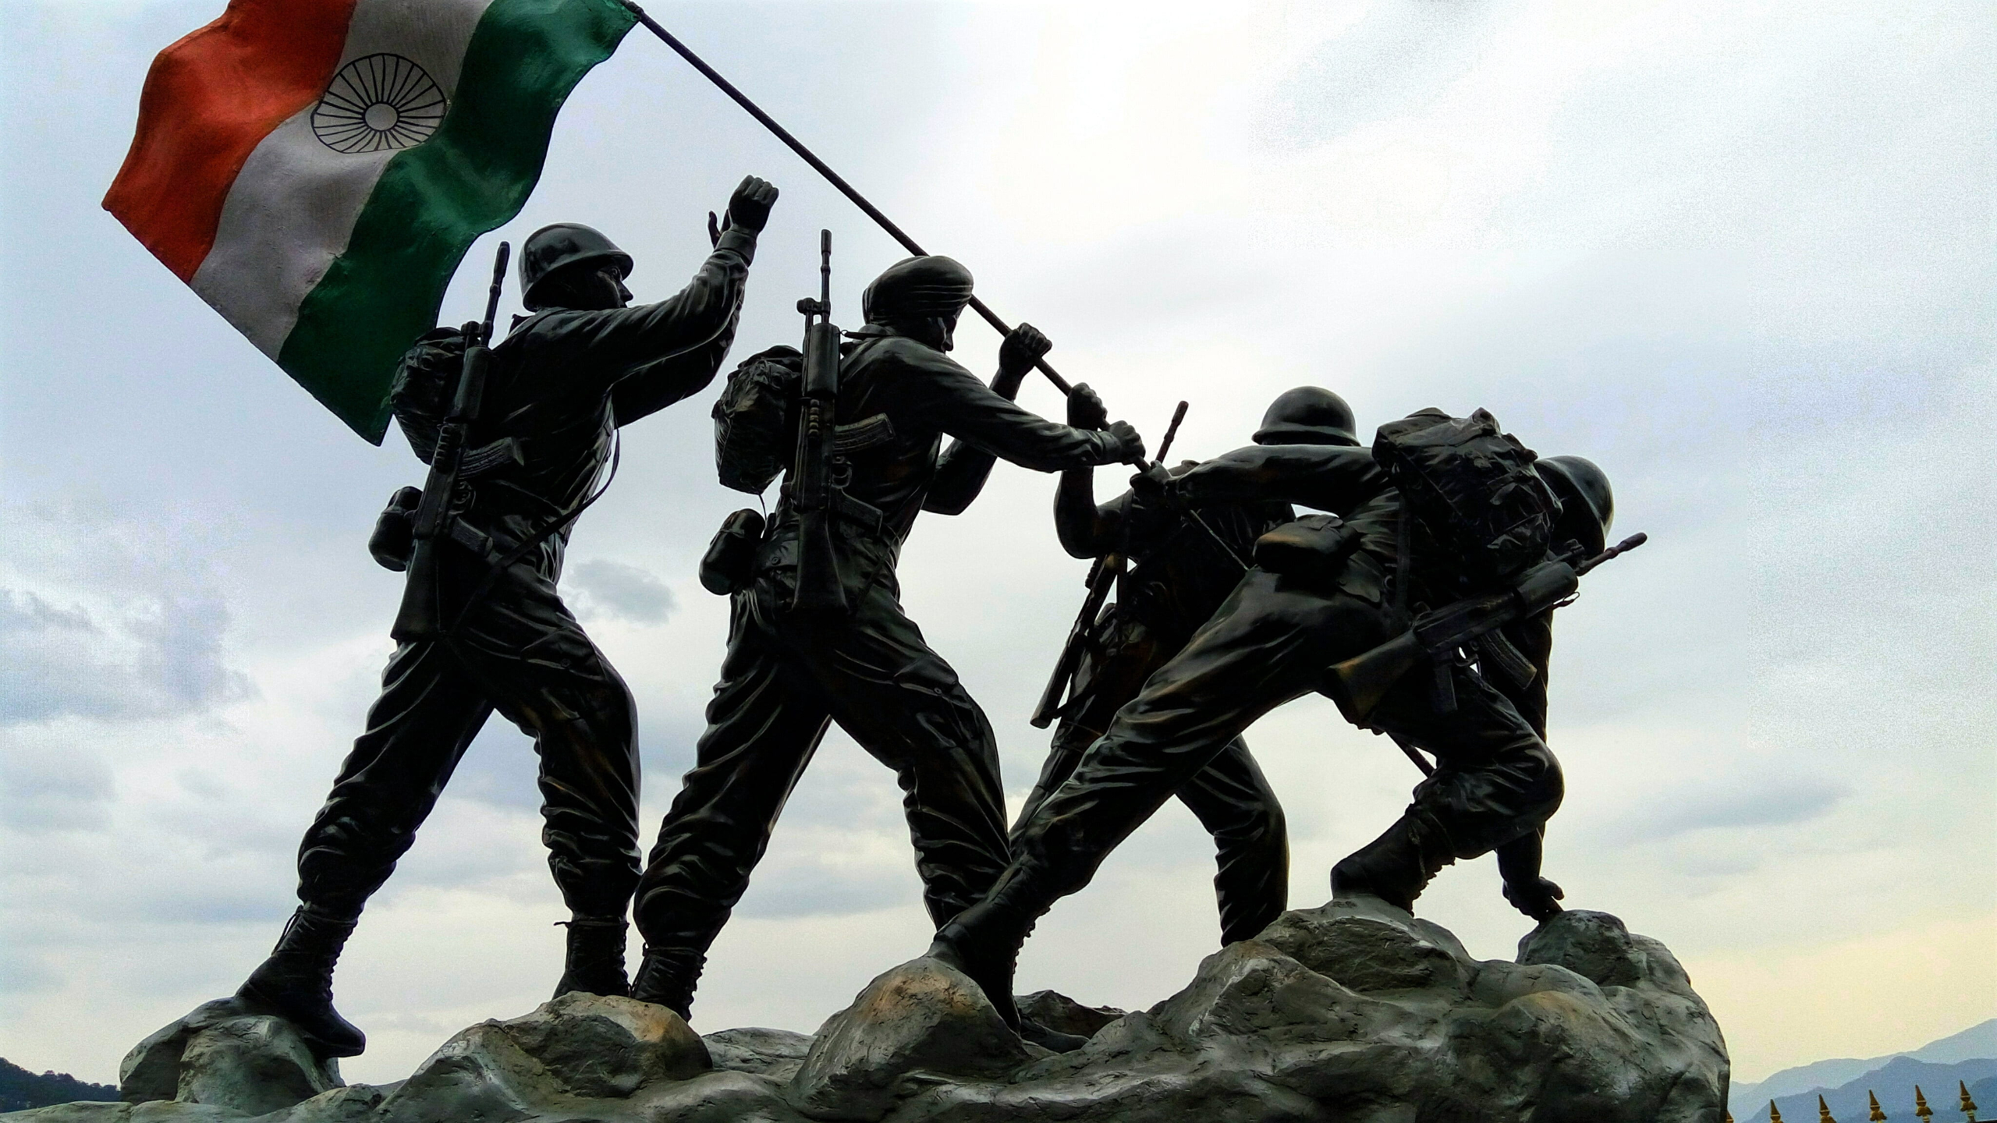
Fizeram tudo certo
Notes:
FIZERAM TUDO CERTO! MAS...
Certamente a falta de fé foi o problema dos espias que Moisés enviou à terra de Israel. Sua análise investigativa deveria ser completa. Os exércitos de ataque de Israel deviam ser totalmente informados. Um relatório positivo os impulsionaria a uma conquista corajosa. Eles seguiram as instruções de Moisés com cuidado, foram fiéis em sua missão, exploraram a terra por 40 dias e depois voltaram para casa. O relatório foi brilhante. Contaram com entusiasmo sobre uma terra que era rica e fértil, com safras abundantes. Mas então a ansiedade terrível fez com que eles vissem gigantes na terra, fortalezas impenetráveis e enormes exércitos inimigos. Eles estavam inquietos e não tinham fé para acreditar que Deus poderia livrá-los. Ficaram tão frustrados que ameaçaram apedrejar os dois espias, Calebe e Josué, que trouxeram um relatório positivo sobre suas chances de conquista. Finalmente, em um ato precipitado, depois que Deus os proibiu de seguir em frente, correram para a batalha e sofreram uma derrota esmagadora

Slide 5
1 Análise completa
Notes:
1 ANÁLISE COMPLETA E BEM DOCUMENTADA DA TERRA DE CANAÃ

Slide 6
2 Toda informação necessária
Notes:
2 TROUXERAM TODA A INFORMAÇÃO NECESSÁRIA AO PREPARO ESTRATÉGICO DOS EXÉRCITOS ISRAELITAS

Slide 7
3 Relatório impecável
Notes:
3 ELABORARAM UM RELATÓRIO DE DAR INVEJA A MUITO ESPECIALISTA EM LIDERANÇA MILITAR

Slide 8
4 Obediência milimétrica
Notes:
4 OBEDIÊNCIA MILIMÉTRICA ÀS ORDENS DE MOISÉS

Slide 9
5 Absolutamente fiéis à missão
Notes:
5 FORAM ABSOLUTAMENTE FIÉIS EM CUMPRIR A MISSÃO DADA

Slide 10
6 Testemunho contagiante
Notes:
6 TESTEMUNHO CONTAGIANTE – CONTARAM COM ESTUSIASMO SOBRE COM A TERRA DE CANAÃ ERA RICA E FÉRTIL

Slide 11
Problema: ansiedade levou à descrença
Notes:
PROBLEMA – A ANSIEDADE TERRÍVEL OS LEVOU À UMA ENORME FALTA DE FÉ

Slide 12
Conhecimento sem fé = rebeldia
Notes:
LIÇÃO – CONHECIMENTO SEM FÉ ESTIMULA O PIOR QUE TEMOS DENTRO DE NÓS, LEVANDO-NOS A DESCRER, A DESOBEDECER A DEUS, E A NOS REBELARMOS CONTRA ELE!

Slide 13
Confiança em Deus
Notes:
ESTILO DE VIDA SAUDÁVEL – O ÚLTIMO REMÉDIO DOS 8 É O QUE COLOCA TODOS OS NOSSOS TALENTOS E POTENCIALIDADES NA DIREÇÃO CERTA: A CONFIANÇA EM DEUS!
Sei tudo sobre a Bíblia – mas decido viver contrário ao que ela me diz!
Sei tudo sobre o sábado – mas não o guardo.
Sei tudo sobre o ESTILO DE VIDA SAUDÁVEL – mas escolho viver à minha maneira, quebrando os princípios da vida que Deus me propôs.
Conhecer é apenas o início da caminhada. A seguir vem a fé, creio no que foi revelado. E por sim, pelo Seu poder, decido obedecer.
FÓRMULA – CONHECIMENTO + FÉ + OBEDIÊNCIA = SANTIFICAÇÃO (sem a qual ninguém verá o Senhor – Hebreus 12.14).

Slide 14
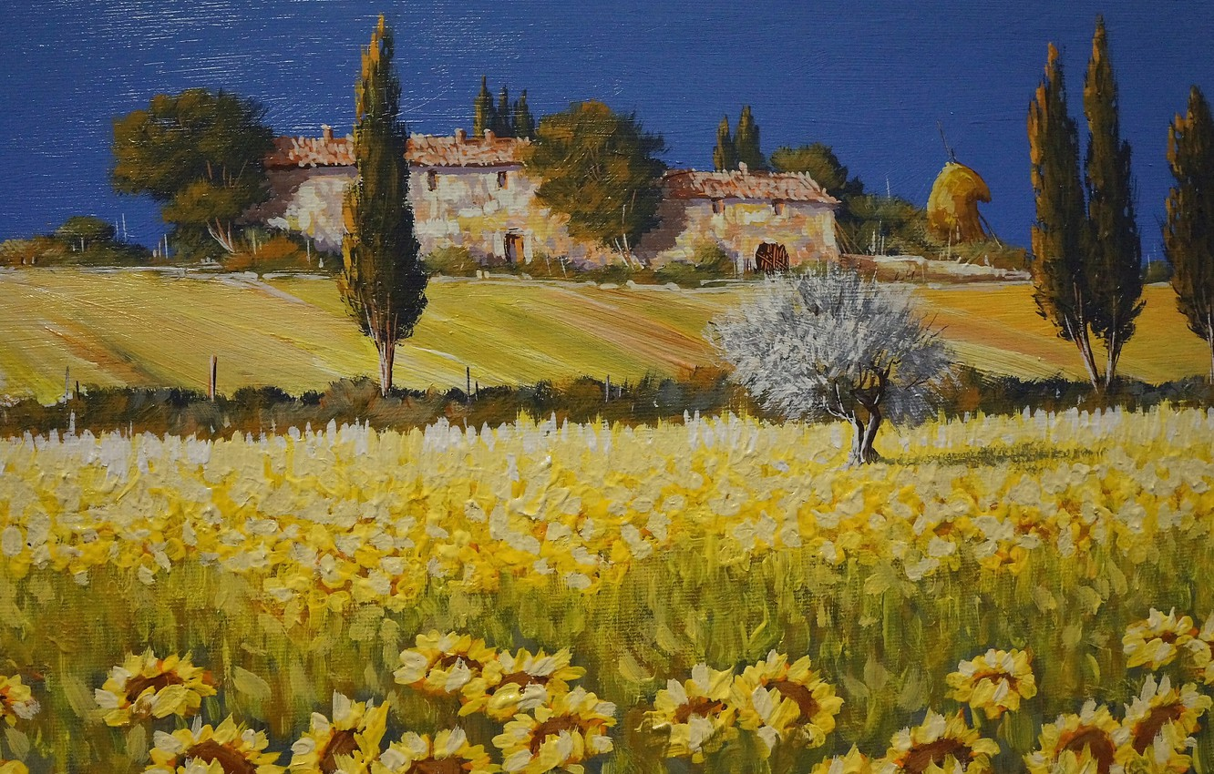
Ansiedade e temor entristecem o ES
Notes:
PENSE NISSO
Ellen G. White faz este comentário profundo, que revela a causa subjacente de todo descontentamento e ingratidão: “Fazemos bem em ser assim duvidosos? Por que deveríamos ser ingratos e desconfiados? Jesus é nosso Amigo; todo o Céu se interessa em nosso bem-estar; e nossa ansiedade e temor entristecem ao Espírito Santo de Deus. Não devemos condescender com cuidados que apenas nos impacientem e fatiguem, mas não nos auxiliam a suportar as provações. Nenhum lugar deve ser dado à desconfiança para com Deus, a qual nos leva a fazer dos preparativos para as futuras necessidades a principal preocupação da vida, como se nossa felicidade consistisse nessas coisas terrestres. Não é vontade de Deus que Seu povo se sobrecarregue de cuidados” (Patriarcas e Profetas, p. 294).
O apóstolo Pedro nos convida a lançar “sobre Ele todas as [nossas] ansiedades, porque Ele cuida de [nós]” (1Pe 5:7). Como podemos aprender a confiar verdadeiramente em Deus e em Suas promessas, além de agir pela fé de acordo com elas?

Slide 15
Notes:
APELO
Busque conhecer tudo o que o Senhor revelou, com a clara intenção de crer nisso, e pelo seu poder, ODEBECER E VIVER.

